Slide 1
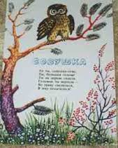
Технологическая карта урока литературного чтения во 2 классе
тема: В.Беспальков «Совушка»
Урок подготовил:
Учитель начальных классов
МБОУ СОШ №9
Дроздова Ольга Александровна

Slide 2

Тема урока: В. Беспальков «Совушка»
Тип урока: Урок изучения нового материала.
Цели урока:
Формировать представление о рассказе как литературном жанре. Способствовать воспитанию эмоционально-ценностного отношения к действительности.
Научить использовать приобретённые знания на практике.
Основное содержание темы:
Актуализация известных литературных жанров.
Актуализировать умение определять литературный жанр произведения по его названию и обосновывать своё мнение.
Закрепление понятия «рассказ».
Закрепить алгоритм работы с содержанием рассказа.
Рассказ В.Беспалькова «Совушка»

Slide 3

Термины и понятия:
Жанр, сказка, басня, былина, рассказ, статья.
Задачи урока:
Ознакомить ребят с творчеством В.Беспалькова.
Обучать выразительному чтению и выражению собственного отношения к событиям, героям, их поступкам.
Учить работать с «информационным полем»;
Учить планировать свою деятельность;
Развивать монологическую речь учащихся, память, внимание;
Воспитывать любовь к труду, школе, людям, природе.

Slide 4

Планируемые результаты:
Универсальные учебные действия
Предметные:
Указывать критерии для определения жанров произведений. Представлять произведения. Рассказывать правила поведения в лесу, в гостях.
Познавательные:
Раскрывать значение выражений «жанры произведений», «названия произведений»; определять произведение и обосновывать своё мнение; использовать приобретённые знания на практике. Ориентироваться в учебнике (на развороте, в оглавлении, в условных обозначениях. Находить ответы на вопросы в тексте, иллюстрации
Регулятивные:
Формировать социальную роль ученика. Формировать положительное отношение к учению. Учить ставить учебную задачу, соотносить полученный результат с поставленной задачей.
Коммуникативные:
Адекватно использовать речевые средства для представления результата деятельности.
Развивать умение слушать и вступать в диалог. Делать выводы в результате совместной работы класса и учителя.
Личностные результаты:
Проявлять интерес к изучению темы. Проявление желания читать рассказы. Развивать: умения работать с текстом ,ценностное отношение к умению выявлять проблему. Проявлять позитивное отношение к процессу создания советов по правилам поведения. Осознавать собственную успешность при изучении учебной темы.

Slide 5

Методы:
словесный, игровой, наглядный, метод взаимодействия и самоконтроля.
Формы организации:
коллективная, индивидуальная.
Технологии:
развивающее обучение, здоровьесберегающее обучение.
Оборудование:
Интерактивная доска. Презентация к уроку. Учебник «Литературное чтение» ч. 1. Портрет В.Беспалькова, рабочая тетрадь №1, контрольные листы, алгоритм диагностики произведения.

Slide 6
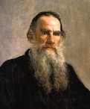

Технологическая карта урока
Этапы урока | Время | Содержание | Деятельность учащихся | Деятельность учителя | УУД (метапредметные результаты)
1.Организационный момент. Настройка. | 1мин. | "Если ты что-нибудь делаешь, делай это хорошо. Если же ты не можешь или не хочешь делать хорошо, лучше совсем не делай". (Л.Н.Толстой) -Здравствуйте, ребята. Согласны ли вы со словами Л.Н.Толстого? -Могут ли эти слова быть нашим девизом? -Значит будем трудиться, удачи нам! | Мотивация на урок. | Мотивация на урок. Подготовка учащихся к работе, эмоциональный настрой. | РУУД Формирование социальной роли ученика. Формирование положительного отношения к учению.

Slide 7
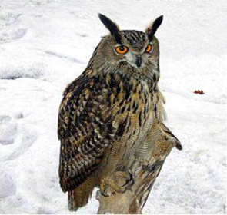
Технологическая карта урока
2. Сообщение темы и задач урока. Согласование темы с детьми. | 1мин. | Слайд 1. - Сейчас у нас урок литературного чтения. Мы изучаем раздел в который вошли произведения о детях и для детей. Слайд2. - Назовите произведения и авторов , с которыми мы уже с вами познакомились. -Прежде чем мы приступим к новому произведению, я предлагаю отгадать загадку. «Днем спит, ночью летает, Ухает, людей пугает. В темноте горят глаза - Всем мышам она гроза». (сова) -Как вы думаете с каким произведением мы сегодня познакомимся?(«Совушка») -Давайте откроем учебник и познакомимся с этим произведением. -Кто автор этого произведения? (В.Беспальков). | Проявлять интерес к изучению темы. | Предлагает ситуацию, задания. Учит ставить учебную задачу | Ставить учебную задачу на основе соотнесения того, что уже известно и усвоено и того, что еще неизвестно.

Slide 8
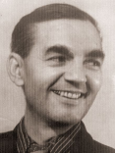
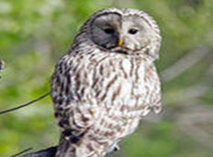
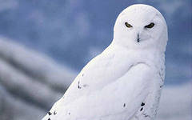
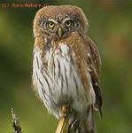
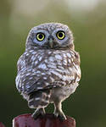
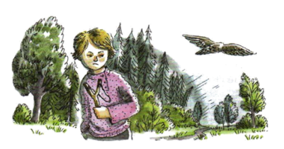
Технологическая карта урока
3 Подготовительная беседа перед чтением текста. 1 2 3 | 6мин. | Слайд 3. Валентин Иванович Беспальков (Беспалов) 4 июня 1916-10 сентября 1999 Прозаик, поэт, журналист. Слайд 4. Заблудились мы в лесу! -Закричали все: «Ау!» -Нам в ответ: «Уху, уху!» Мы нашли в лесу сову. Слайд 5. Знаете ли вы, что некоторые совы охотятся днем? Но большинство сов охотятся преимущественно ночью. Но есть совы, которые охотятся и днем, и ночью, например: 1.Белая сова. 2.Воробьиный сыч. 3.Домовой сыч. -Ребята, посмотрите на иллюстрацию. Как вы думаете, о ком рассказ ? ( о мальчике с рогаткой и сове) | Выполнение заданий. Рассказывание. Самооценка. Развитие интереса к изучению темы. Рассказывание. Самооценка. Рассказывание. Самооценка. Рассказывание. Самооценка. Рассказывание. Самооценка. | Предлагает ситуацию, задания. Контроль выполнения. Контроль выполнения. Контроль выполнения. Контроль выполнения. | РУУД Осознанное и произвольное построение речевого высказывания в устной форме.

Slide 9
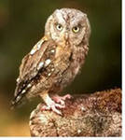

Технологическая карта урока
4Прогнозирование содержания текста на основе заголовка и иллюстрации. 5.Первичное чтение. | 3мин. 7 мин. 1 мин. | -Как автор называет сову? (ласково совушка). -Как вы думаете, почему? (он любит животный мир). -Правильно. -Давайте прочитаем текст. -Кто действующие лица рассказа? (Федотка и сова ) -Какой рассказ грустный или веселый? Почему вы так считаете? (грустный). Совушка-сова Совушка–сова, Большая голова, На пеньке сидит, Головой вертит. Во все стороны глядит, Да ка-а-ак Полетит! -Каким вы представляете Федотку? |  | Контроль выполнения. Контроль выполнения. | Выполнение движения по тексту.

Slide 10

Технологическая карта урока
6.Физминутка. 7.Беседа по тексту по вопросам учителя. | 7 мин | -Что носил с собой Федотка? Зачем? -Что сова сказала в ответ на действия мальчика? -Правильно ли вел себя Фетодка? -Почему улетела сова? -Ребята как вы относитесь к поведению Федотки? -Как вы думаете, Федотка понял, что нельзя так поступать? -Ребята, какой жанр у этого произведения? Совушка –сова Совушка –сова Большая голова, На пеньке сидит , Головой вертит. Во все стороны глядит . Да ка-а-ак Полетит ! (Руки поднимаем вверх ) | Вопросы по выявлению личностного отношения к прочитанному. | Принимает ответы и рассуждения ребят. | РУУД Осознанное и произвольное построение речевого высказывания в устной форме.

Slide 11

Технологическая карта урока
8.Актуализация известных литературных жанров. Работа с таблицей. | 6мин. | - Назовите известные вам литературные жанры. Заполните таблицу, соотнесите жанр произведения с названием и укажите стрелочкой.
 |  | Название произведения | Жанр произведения
 |  | «Как Алешке учиться надоело» | Стихотворение
 |  | «Кто лучше?» | Басня
 |  | «Лебедь, Щука и Рак» | Рассказ
 |  | «Катя» | Сказка
 |  | Заполнение таблиц. Развитие интереса к изучению темы. Осознание собственной успешности при изучении учебной темы. |  | Контроль выполнения. | РУУД: Работать с содержанием текста. Выделять особенности произведений и оформлять их в таблице. Выполнять учебное задание в соответствии с целью. Выполнять самопроверку и корректировку учебного задания.

Slide 12
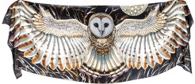
Технологическая карта урока
9.Работа с текстом. Выборочное чтение. Обсуждение прочитанного. | 8мин. | -Как называли совушку папа и мама Федотки? -Найдите в тексте и прочитайте. -Как Федотка называл сову? Найдите в тексте. -С кем автор сравнивает совушку ? | Развитие интереса к изучению темы. Чтение отрывков из рассказа. | Чтение отрывка из рассказа. Контроль выполнения. | Коммуникативные: Потребность в общении с учителем. Развитие умения слушать и вступать в диалог.
 |  | -Какие беды случились в семье у Федотки? Найдите в тексте. -Как изменился главный герой произведения? Что он понял? -Какие чувства испытали, когда читали это произведение? -Когда радовались, а когда огорчались? -Мне бы очень хотелось, чтобы никто больше не допускал таких ошибок и не совершал таких поступков. | Осознание собственной успешности при изучении учебной темы. Ответы на вопросы. |  | Развивать умение учитывать разные мнения и стремиться к сотрудничеству. Развитие умения слушать и вступать в диалог.

Slide 13


Технологическая карта урока
 |  | -Ребята, как вы считаете, человек –царь природы или человек –часть природы? Слайд6. ПАМЯТКА: Все живое, как и мы чувствует боль! Ни собачку, ни кошку, ни птичку не бей! Кто слабее тебя, того пожалей. Подумай, чем слабому можешь помочь. |  | Контроль выполнения.

Slide 14
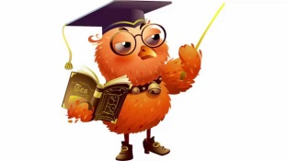
Технологическая карта урока
10.Диагностика качества освоения темы. Обмен мнениями. Оформление результата в контрольном листе. |  | Чтобы проанализировать произведение нужно: Назвать жанр и произведение. Назвать автора. Определить героев. Определить тему. Определить чему учит произведение. Назвать умение над которым надо работать героям, чтобы не попадать в подобные ситуации. Определить, чему учит рассказ. | Работа с «информационным полем». Ответы на вопросы. | Контроль выполнения. | Выполнять учебное задание в соответствии с целью. Работать с содержанием текста. Выполнять самопроверку и корректировку учебного задания.

Slide 15
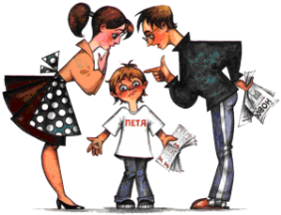
Технологическая карта урока
 |  | Контрольный лист 1. Я прочитал(а) (басню, рассказ, сказку) «___________ ». 2. Автор произведения (А. С. Пушкин, В.И.Беспальков, Л.Н. Толстой). 3. Главные герои: (три девочки, два мальчика, учитель, сова, мальчик). 4. Тема произведения: (о животных, о детях). 5. Данное произведение учит (соблюдать правила поведения, думать о последствиях своих поступков). 6. Мальчикам, чтобы не попадать в такие ситуации, надо работать над умением (подчиняться правилам, не нарушать правила, слушаться родителей, уважать и ценить чужой труд, помогать слабым, любить животных). 7. Автор хотел показать (переживания родителей, осуждение поступков, обижающих братьев наших меньших).

Slide 16
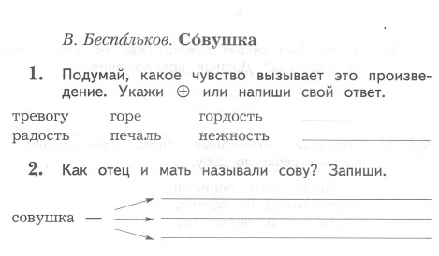
Технологическая карта урока
11.Домашнее задание ПО ЖЕЛАНИЮ | 3мин. | Краткий пересказ или рассказ о герое (памятка6). Работа в рабочей тетради с.32 | Запись задания в дневник. | Контроль записи.

Slide 17
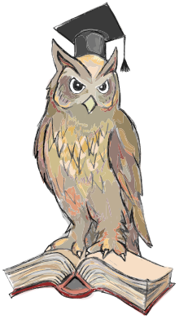
Технологическая карта урока
12. Итог урока. Рефлексия. | 1мин. | - Подведение итогов работы на уроке. -Какие задания показались более интересными? -Какие трудности ты испытал при работе с текстом? -Над чем, по- твоему мнению, тебе надо поработать более внимательно? - За что ты можешь себя похвалить? | Подводят итог. Осознание собственной успешности при изучении учебной темы. | Включает учащихся в контрольно-оценочную деятельность. Контроль выполнения. | РУУД Формирование социальной роли ученика. Формирование положительного отношения к учению. Контроль в форме сличения результата. КУУД: Контролировать действия.

Slide 18
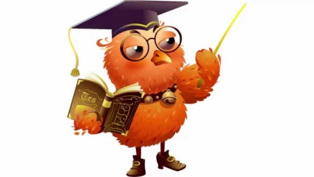
Технологическая карта урока
13. Организационный момент. | 1мин. | Урок прошел успешно, спасибо за сотрудничество. |  |  | РУУД Формирование социальной роли ученика. КУУД: Контролировать действия.

Slide 19
Контрольный лист
1.Таблица
Название произведения | Жанр произведения
«Как Алешке учиться надоело» | Стихотворение
«Кто лучше» | Басня
«Лебедь ,Щука и Рак» | Рассказ
 | Сказка
«Катя»

Slide 20
2. Алгоритм
1. Я прочитал(а) (басню, рассказ, сказку) «_____________ ».
2. Автор произведения (А. С. Пушкин, В.И.Беспальков, Л.Н. Толстой).
3. Главные герои: (три девочки, два мальчика, учитель, сова, мальчик).
4.Тема произведения (о животных, о детях).
5. Данное произведение учит (соблюдать правила поведения, думать о последствиях своих поступков).
6. Мальчикам, чтобы не попадать в такие ситуации, надо работать над
умением (подчиняться правилам, не нарушать правила, слушаться родителей, уважать и ценить чужой труд, помогать слабым, любить животных).
7. Автор хотел показать (переживание родителей, осуждение поступков, обижающих братьев наших меньших).

Slide 21
Спасибо за внимание!

